Slide 1
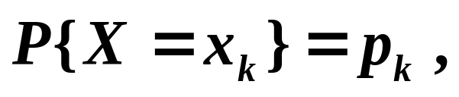
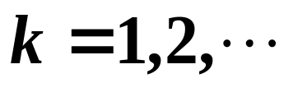
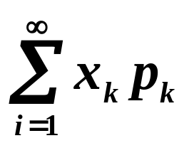
§1.4 随机变量的数字特征
一、数学期望（均值）
1. 随机变量的数学期望
离散型:
设离散型随机变量X的分布律为：
若级数 绝对收敛，
则称级数
的和为随机变量X的数学期望,记为E(X)，
即E(X)= 。

Slide 2
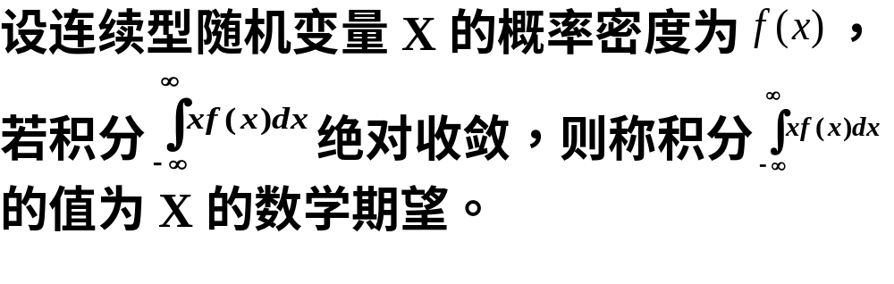
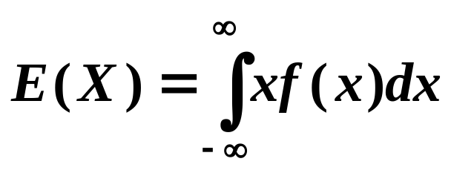
连续型:
记为
数学期望也称为均值。

Slide 3
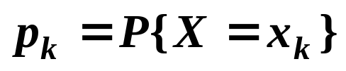

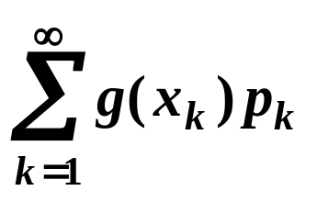
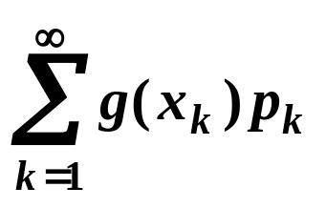
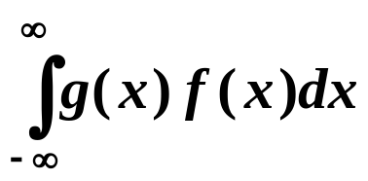
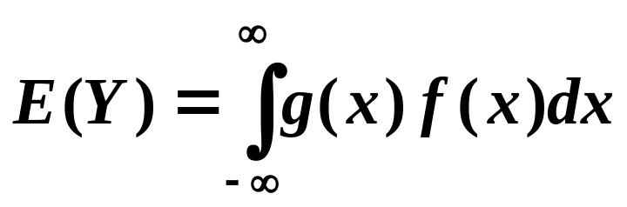
2. 随机变量函数的数学期望
离散型:
设 Y=g(X), g(x) 是任意实函数，
若 X 的分布率为
且 绝对收敛, 则 E(Y)=
连续型:
若X的概率密度为 ，且 绝对
f
(
x
)
收敛，
则

Slide 4
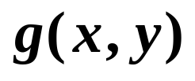
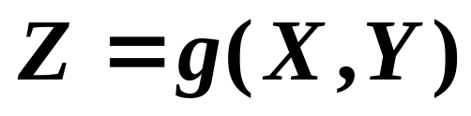
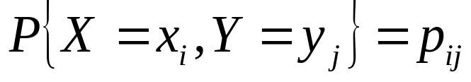
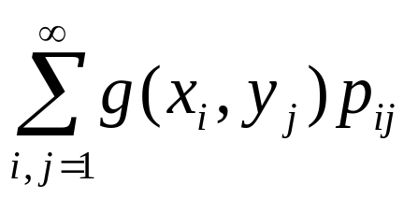
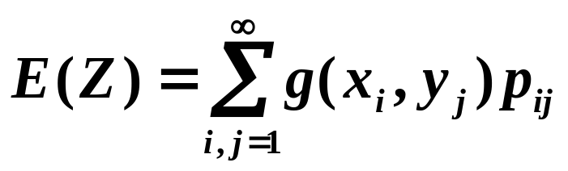

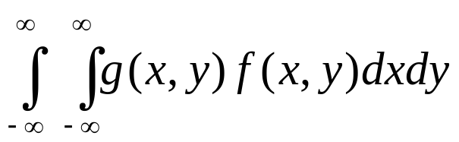
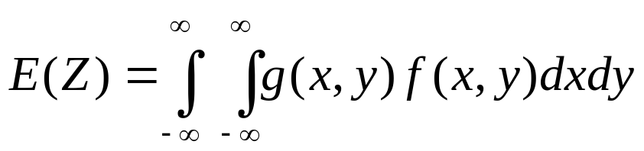
3. 二维随机变量函数的数学期望
若(X,Y) 是二维随机变量， 是二元连续函数，
离散型:
若(X,Y) 的分布律为 ，
且 绝对收敛；则
连续型:
若(X,Y)的概率密度为
且
绝对收敛，
则

Slide 5
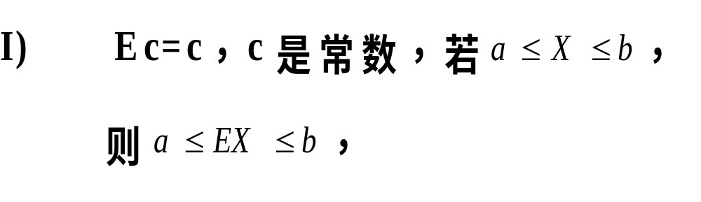
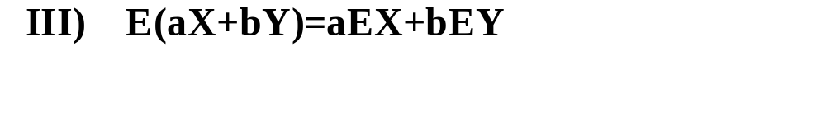
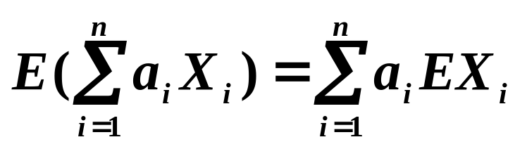
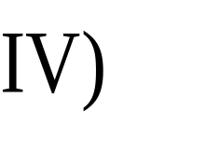
4. 数学期望的性质:
若x , y独立，则 EXY=EXEY
返回主目录

Slide 6
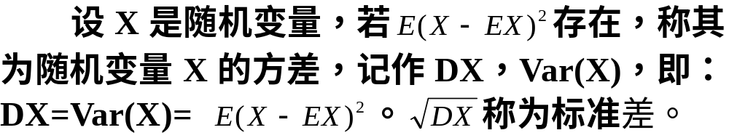
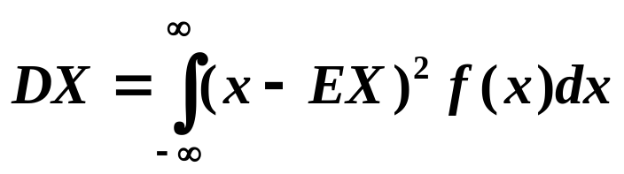
二、方差
连续型
方差也可由下面公式求得：
(
)
DX
=
EX
2
−
EX
2

Slide 7
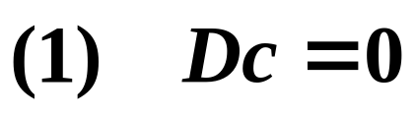
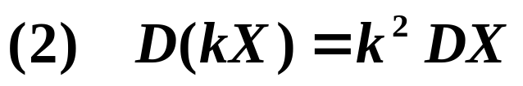
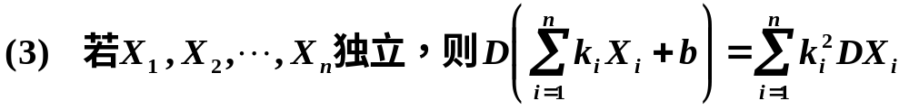

方差的性质：

Slide 8
三、一些常用分布的均值和方差
离散型：

Slide 9
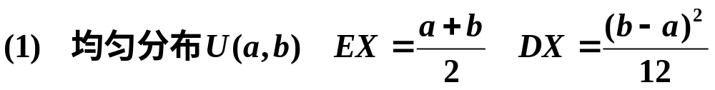
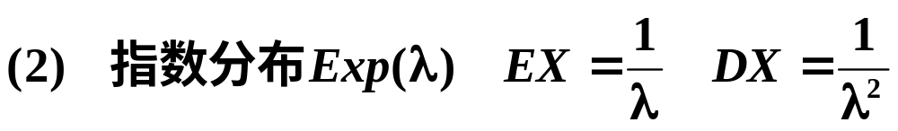
连续型：

Slide 10

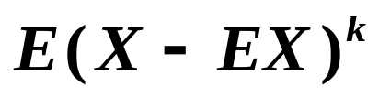


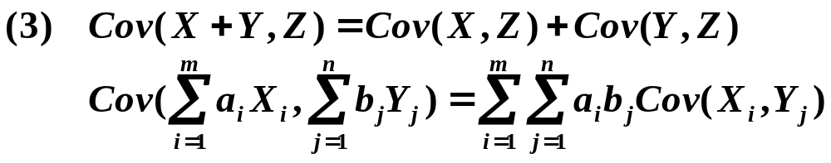
四、矩、协方差和相关系数
1. 矩
K阶原点矩
K阶中心矩
2. 协方差
性质:

Slide 11
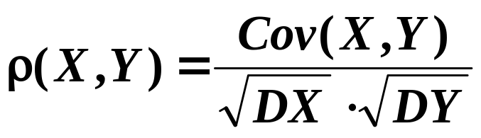
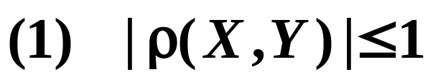

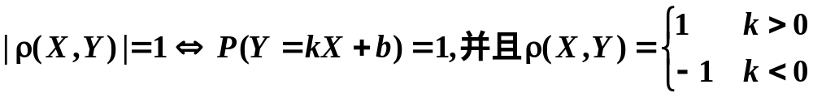
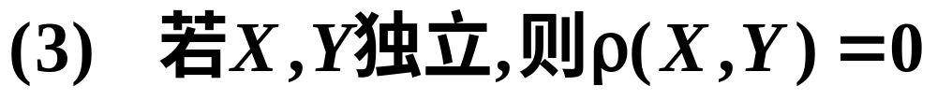
3. 相关系数
性质:
(2)

Slide 12
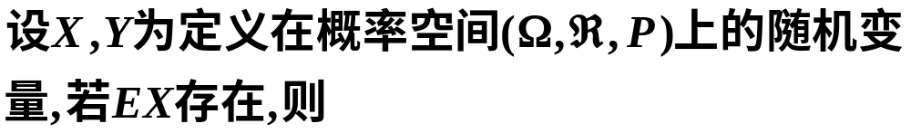
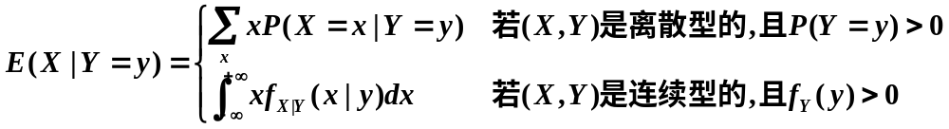
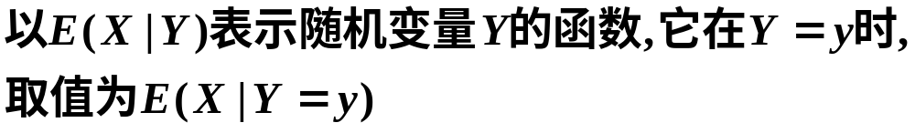
五、条件数学期望
定义：
注：

Slide 13
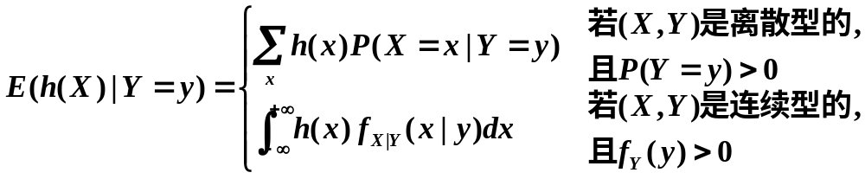

Slide 14
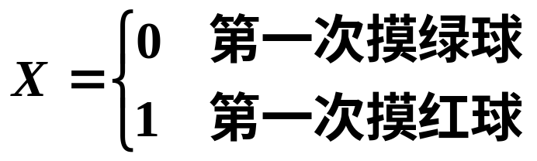
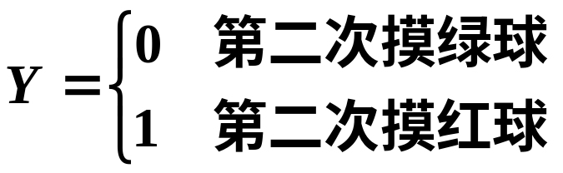
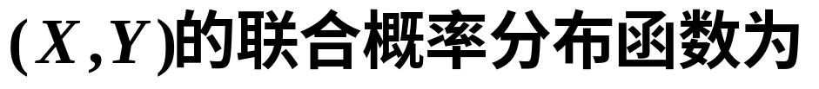









例：
盒子里有3只红球和2只绿球，分别用有放回和无放回两种方法从中摸两次球，令
解：
(a)有放回

Slide 15
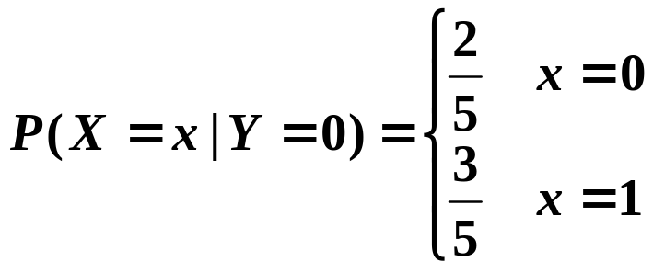
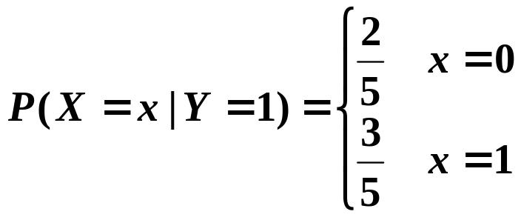
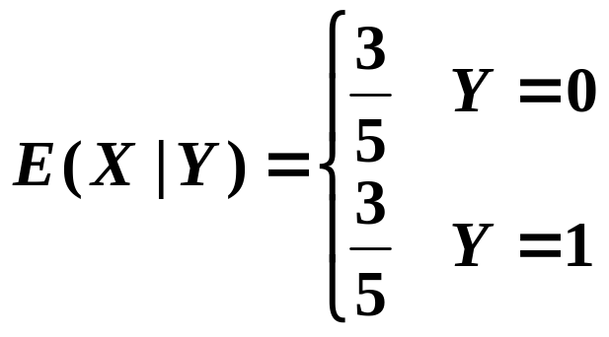

由此可推得
所以,

Slide 16



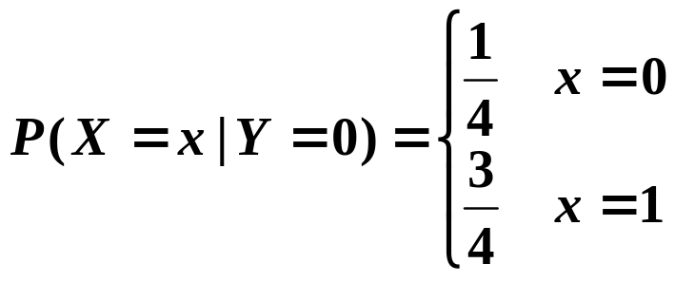
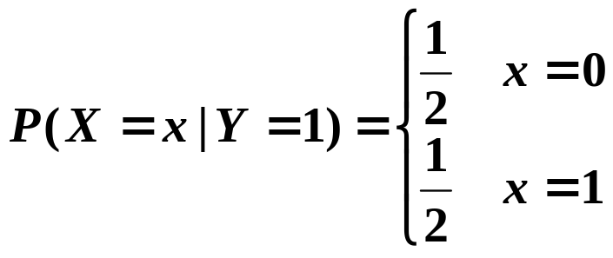
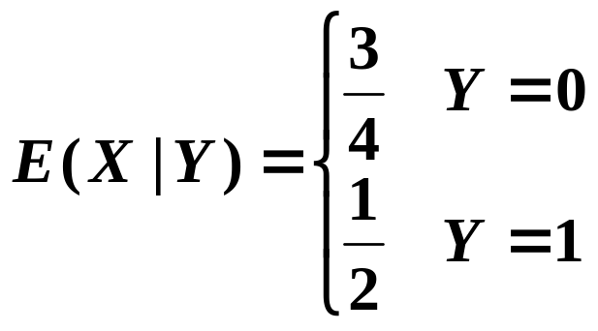
(b)无放回
由此可推得
所以,

Slide 17

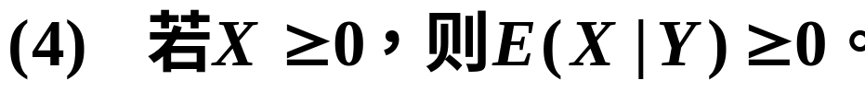
容易证明，条件数学期望具有如下与数学期望相类似的性质。

Slide 18
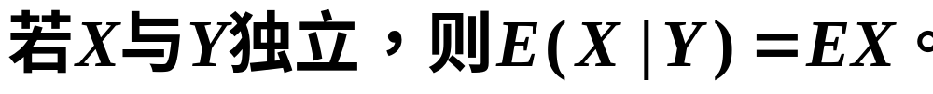
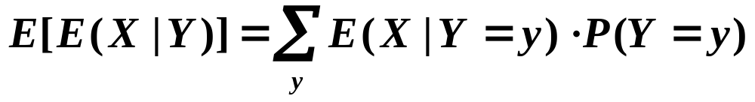




下面我们要介绍条件期望特有的主要性质
定理1：
定理2：
证明：
若(X,Y)是离散型的，则有

Slide 19





若(X,Y)是连续型的，则有
证毕。
注：

Slide 20





条件方差：
定理3：
证明：

Slide 21




推论：
证明：
由定理3可知

Slide 22






例：
解：
由已知可得
则
所以

Slide 23




§1.5 大数定律与中心极限定理
一、随机变量序列的收敛性
1. 依分布收敛:

Slide 24





2. 依概率收敛:
3. r-阶收敛:

Slide 25


4. 以概率1收敛
若
关系
以概率1收敛
依概率收敛
依分布收敛
r-阶收敛

Slide 26



二、大数定律
1. 切比晓夫不等式
2. 大数定律的一般形式

Slide 27




3. 常用的大数定律
(1) Bernoulli大数定律
(2) 辛钦大数定律

Slide 28




(3) 切比晓夫大数定律
三、中心极限定理
一般提法：
则

Slide 29


常用中心极限定理
(1)Levy-Lindeberg中心极限定理

Slide 30


(2) De Moivre-Laplace中心极限定理

Slide 31



(3) 李雅普诺夫中心极限定理

Slide 32




(4) Lindeberg 中心极限定理

Slide 33




§1.6 特征函数
一、复随机变量
定义1：
为一个复随机变量。
(1)
(2)

Slide 34


二、特征函数的定义
定义2：

Slide 35






例1：
求随机变量X的特征函数
解:

Slide 36






Slide 37




三、特征函数的一些常用性质
证明：
又
证毕

Slide 38







证明：
证明：
即

Slide 39




导数存在，且有
性质5：
特征函数与分布函数相互唯一确定。

Slide 40








例2：
已知标准正态分布的特征函数为
解：
(1)
根据特征函数的性质2，得

Slide 41










(2)
根据特征函数的性质4
又

Slide 42








例3:
解:
根据特征函数的性质3得
(性质2)
(例2)

Slide 43

再根据特征的函数的性质5,即得
作业：P52. 6，9，12。

